Slide 1
И.В. Урупа, Е.В. Рябева, Р.Ф. Ибрагимов, Е.Э. Лупарь
Национальный Исследовательский Ядерный Университет «МИФИ», кафедра «Прикладная ядерная физика»
Восстановление энергетических распределений нейтронных источников спектрометрическим стендом на основе монокристаллического сцинтилляционного стильбена
Доклад в рамках научно-технической конференции «Ядерное приборостроение: история, современность, перспективы»
АО «СНИИП» 25.10.2022-27.10.2022

Slide 2
Цель, задачи
Цель:
Восстановление энергетических распределений нейтронов источников генерирующего типа на основе реакций D-T, D-D, радиоизотопных источников нейтронов на основе реакции (α,n) с помощью разработанного спектрометрического стенда на основе сцинтилляционного детектора с возможностью нейтрон-гамма разделения по форме импульса (Pulse Shape Discrimination, PSD)
Задачи:
Измерения аппаратурных спектров нейтронного и гамма-излучений на площадках НИЯУ МИФИ, АО «СНИИП»
Восстановления спектров нейтронов по показаниям аппаратурных спектров
Анализ результатов восстановления. Сравнение с теоретическими/эталонными данными

Slide 3
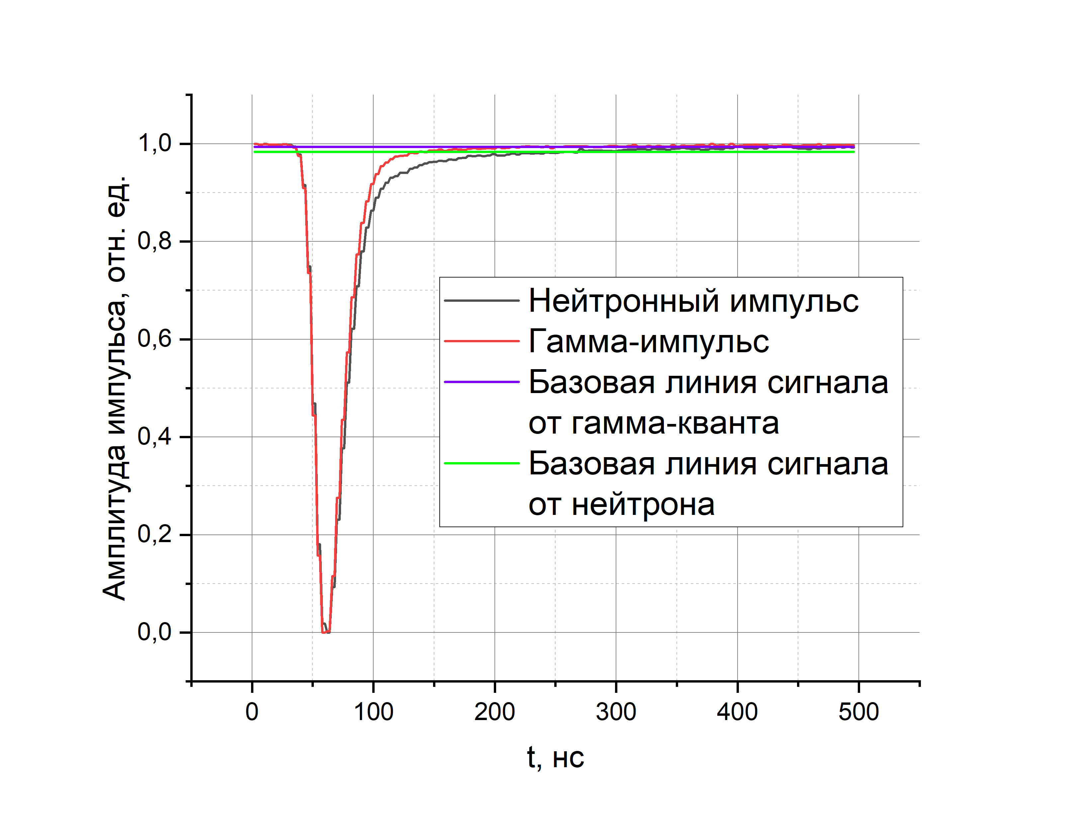
Физические принципы, положенные в основу нейтрон-гамма разделения по форме импульса
В некоторых органических сцинтилляторах существуют быстрые и медленные компоненты высвечивания, описываемые уравнением
$$I\left(t\right)=I_{f}e^{\frac{−t}{τ_{f}}}+{I_{s}e^{\frac{−t}{τ_{s}}}}_{ } \left(1\right)$$
Где $I_{f}, I_{s}$ - интенсивности быстрой и медленной компонент соответственно; τ_{f}, τ_{s} – временные константы для этих компонент.
Соотношение между интенсивностями этих компонент зависят от плотности ионизации и удельных потерь энергии dE/dx. Исходя из этого, представляется возможным сравнить формы импульсов медленных компонент высвечивания от различных видов заряженных частиц и провести разделение сигналов на выходе детектора.
Типичные формы сигналов от нейтрона (черная кривая) и гамма-кванта в сцинтилляционном детекторе на основе стильбена
τ_{sнейтрон}= 108±6 нс, τ_{sгамма}= 89±6 нс

Slide 4
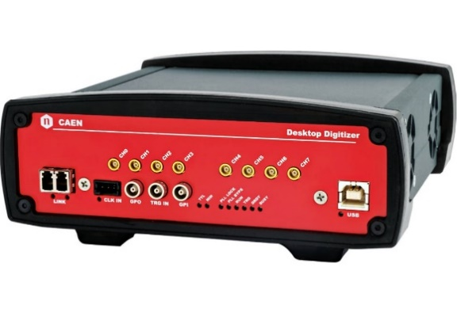
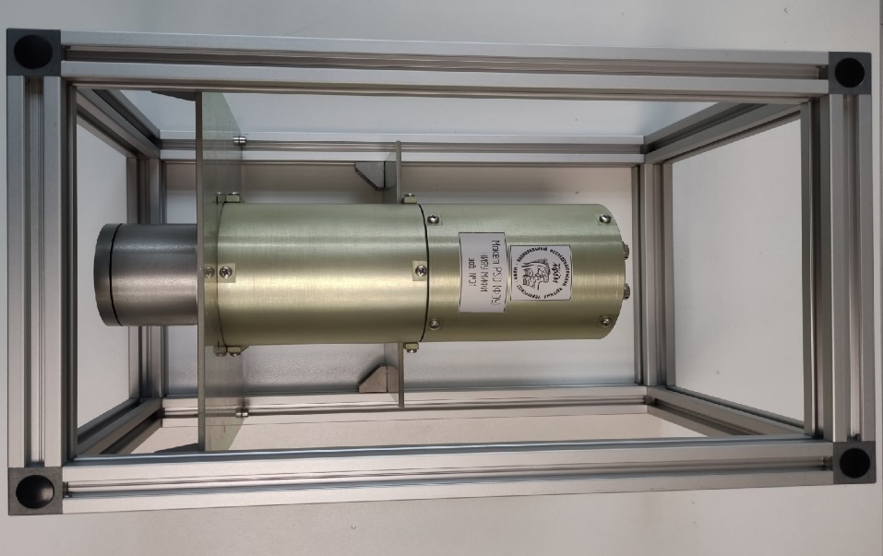
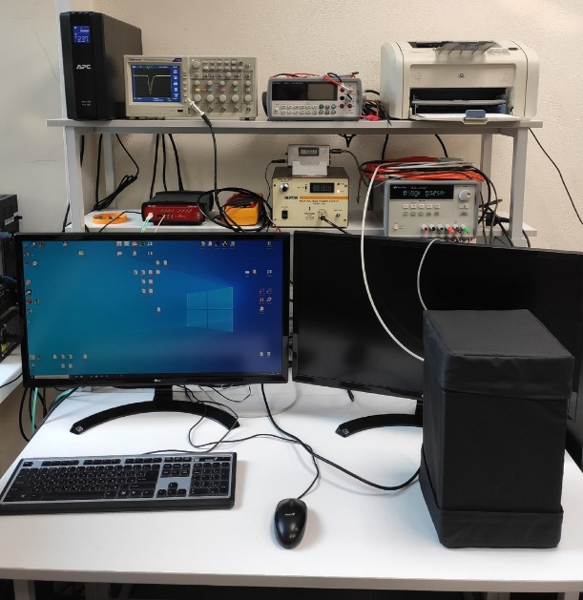
Спектрометрический стенд
Фотография цифрового преобразователя сигнала CAEN DT5730B
Блок-схема спектрометрического стенда
Фотография сцинтилляционного блока
Фотография развернутого стенда

Slide 5
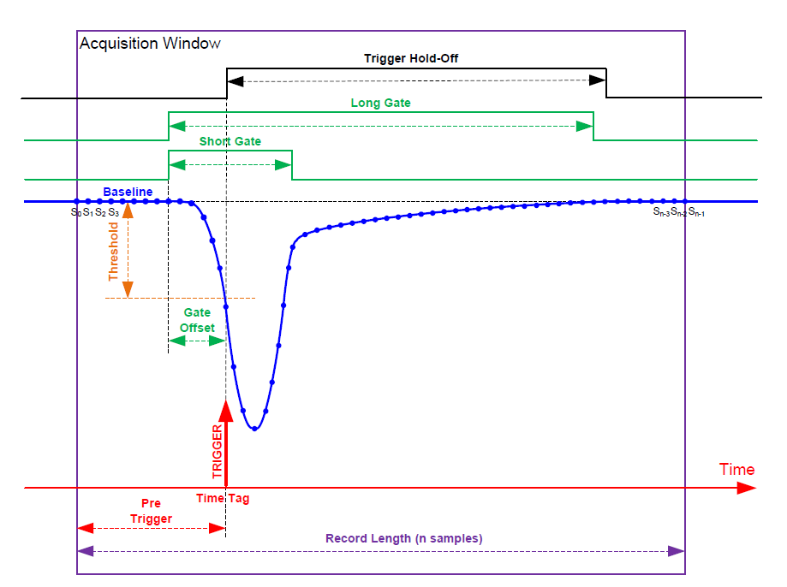
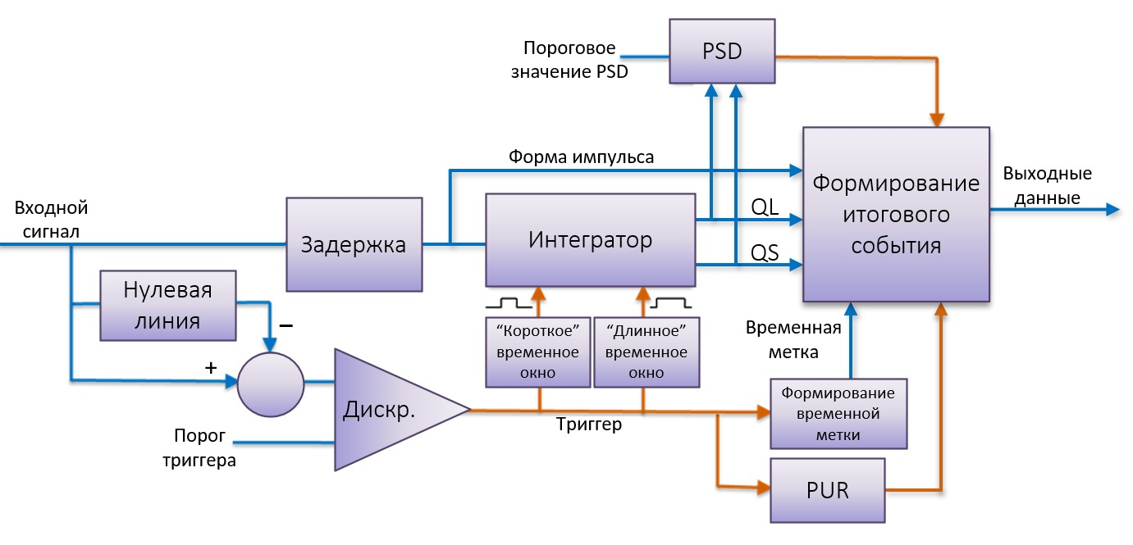
Реализация нейтрон-гамма разделения в оцифровщике CAEN DT5730B
Площади импульсов выходных сигналов вычисляются в определенных временных окнах (Q_{short} и Q_{long}), которые подбираются вручную. Q_{short} определяет вклад быстрой компоненты высвечивания, Q_{long} – всей световой вспышки, т.е. полные энергетические потери частицы
Основные регулируемые параметры сигнала
Функциональная блок-схема PSD-разделения с помощью CAEN DT5730B с прошивкой DPP-PSD

Slide 6
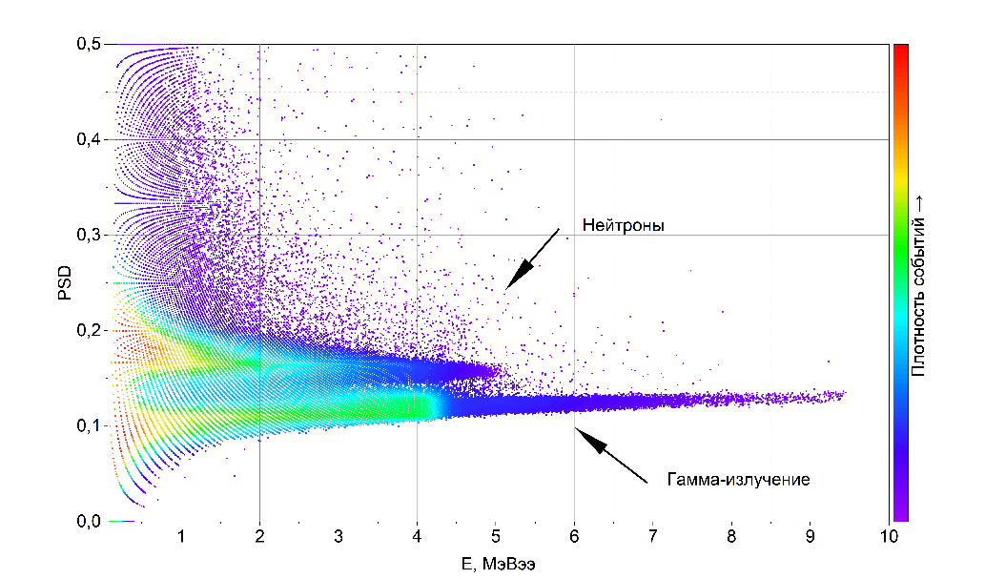
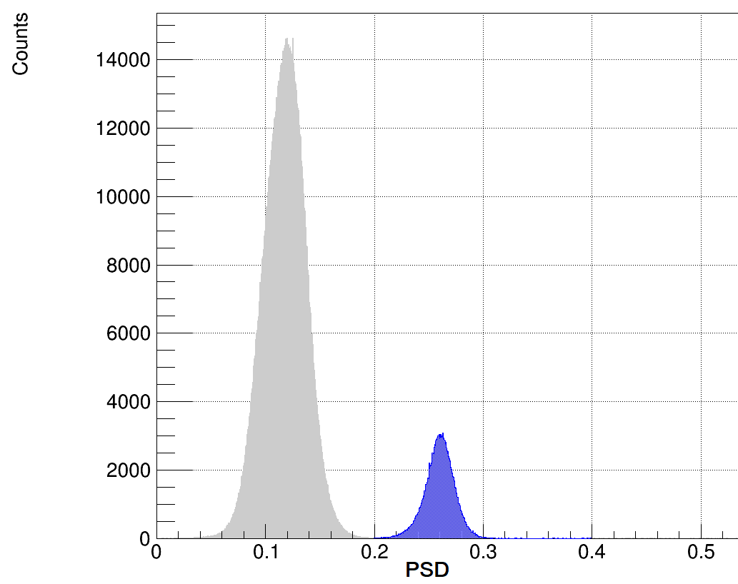
PSD диаграммы
Для каждого зарегистрированного события происходит вычисление параметра PSD и добавление этого события в PSD-гистограмму На гистограмме значений PSD выделяют два пика, где один из пиков соответствует компоненте гамма-излучения, а второй пик – компоненте нейтронного излучения.
Q_{long}, Q_{short} – интегралы импульса в соответствующих временных окнах
$$\text{PSD}\text{=}\frac{\text{Qlong}\text{ – }\text{Qshort}}{\text{Qlong}}$$
гамма-кванты
нейтроны
PSD гистограмма на примере источника ²⁵²Cf при измерении спектрометром на основе монокристалла стильбена
2D PSD диаграмма излучения изотопного источника PuBe

Slide 7
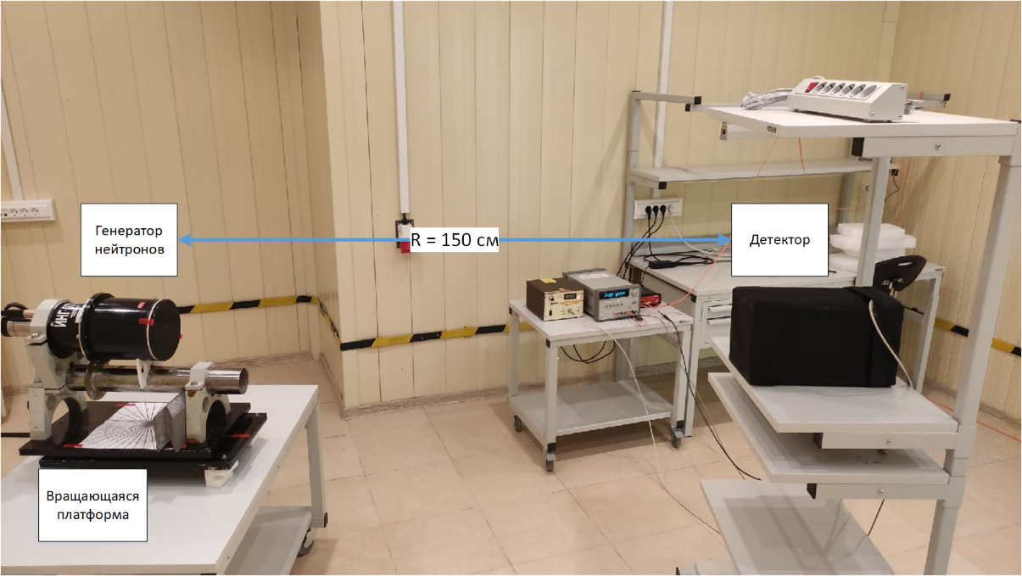
Эксперимент по измерению аппаратурных спектров нейтронных источников на площадке НИЯУ МИФИ
Источники нейтронов:
Генератор нейтронов ИНГ-07Т (D-T нейтроны)
Генератор нейтронов ИНГ-07Д (D-D нейтроны)
Источник нейтронов ²³⁸PuBe типа ИБН-8-2
Генератор нейтронов | ИНГ-07Т | ИНГ-07Д
Тип реакции | D-T | D-D
Выход нейтронов из источника, Ф, н/с | 2.75*10⁷ | 1.80*10⁶
Плотность потока нейтронов через торец детектора, φ, с⁻¹*см⁻² | 97±3 | 6.4±0.8
Время измерения, t, с | 1800 | 1800
Угол расположения оси детектора относительно оси генератора, θ, ° | 0, 45, 90, 135, 180 | 0
Расстояние от источника до детектора, R, см | 150±2 | 150±2
Геометрия эксперимента по измерению аппаратурных спектров генераторов нейтронов. Генератор расположен соосно детектору.
Источник нейтронов PuBe ИБН-8-2
Поток быстрых нейтронов (1.00±0.20)*10⁶ в 4π ср, с⁻¹. R = 60±2 см. Плотность потока нейтронов в детекторе 22±2 н*см⁻²*с⁻¹. t = 3 ч.

Slide 8
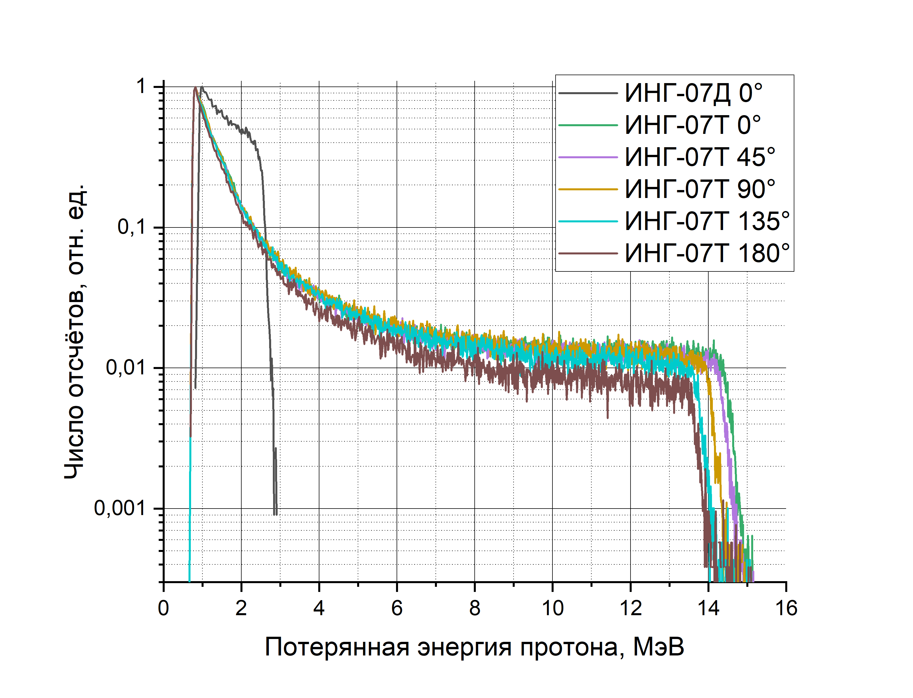
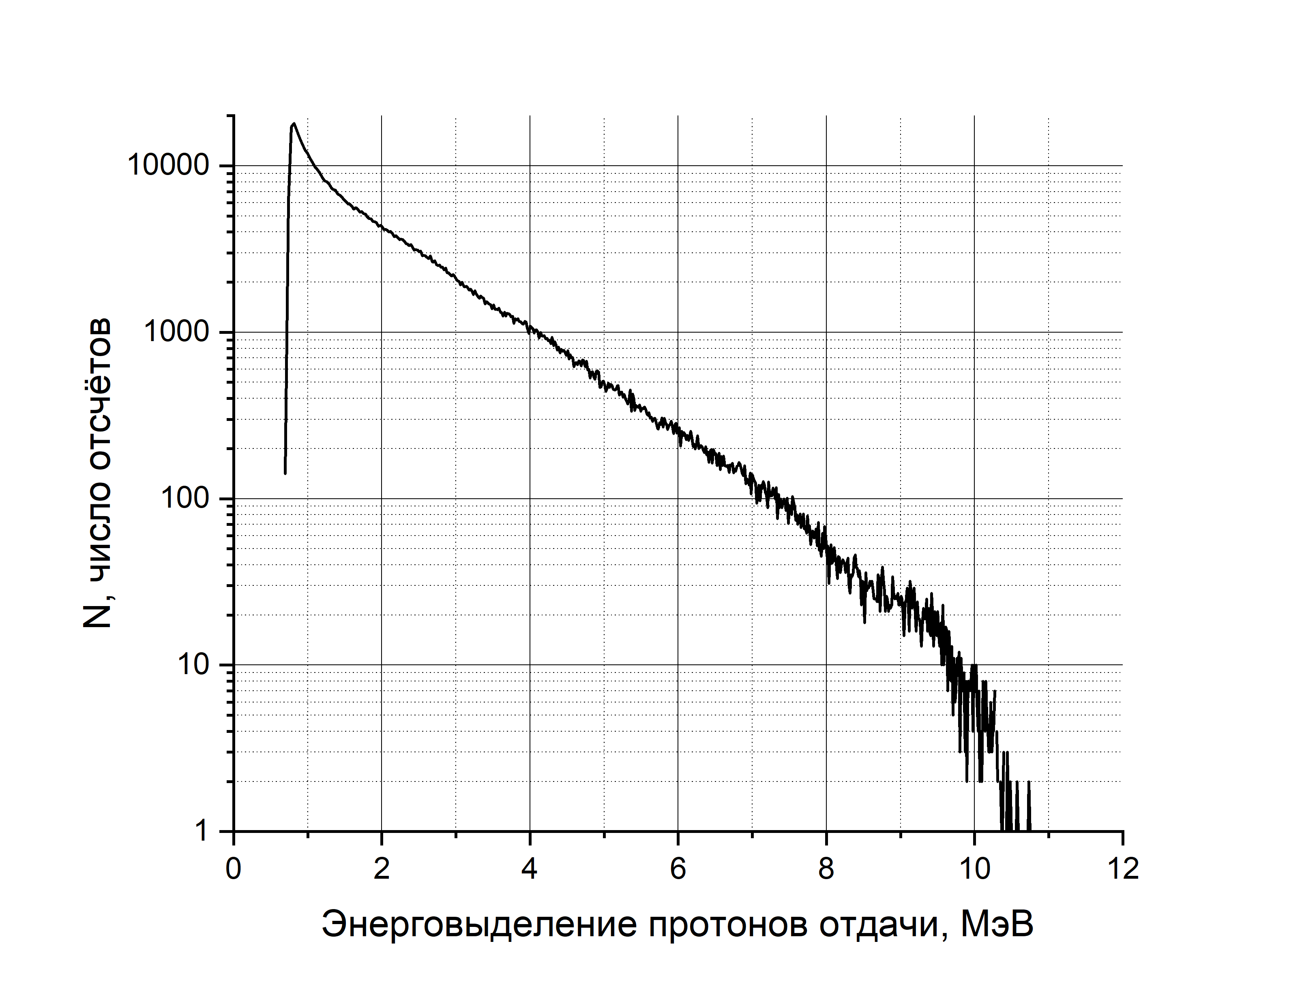
Результаты измерений аппаратурных спектров нейтронов (протонов отдачи)
Аппаратурные спектры генераторов нейтронов ИНГ-07Т, ИНГ-07Д
Аппаратурный спектр радиоизотопного источника нейтронов ²³⁸PuBe ИБН-8-2

Slide 9
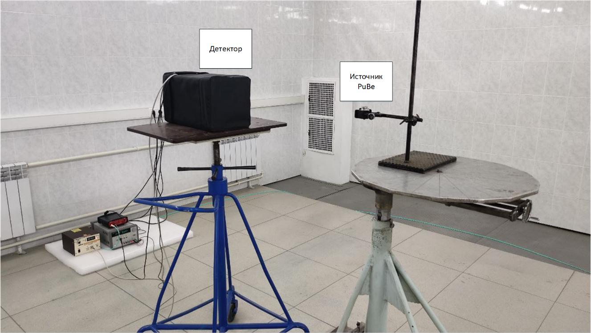
Эксперимент по измерению аппаратурных спектров радиоизотопных источников нейтронов PuBe на площадке АО «СНИИП»
Условия эксперимента
Тип PuBe источника | ИБН-23 | ИБН-8-7
Поток быстрых нейтронов от источника в телесный угол 4π ср, с⁻¹ | 2.00*10⁶ | 4.75*10⁷
Основной изотоп Pu в источнике | Pu-239 | Pu-238
Плотность потока быстрых нейтронов через торец детектора, φ, с⁻¹*см⁻² | 207±5 | 44±2
Расстояние от источника до детектора, R, см | 60±2 | 135±2
Время измерения, t, c | 9900 | 1800
Схема измерения

Slide 10
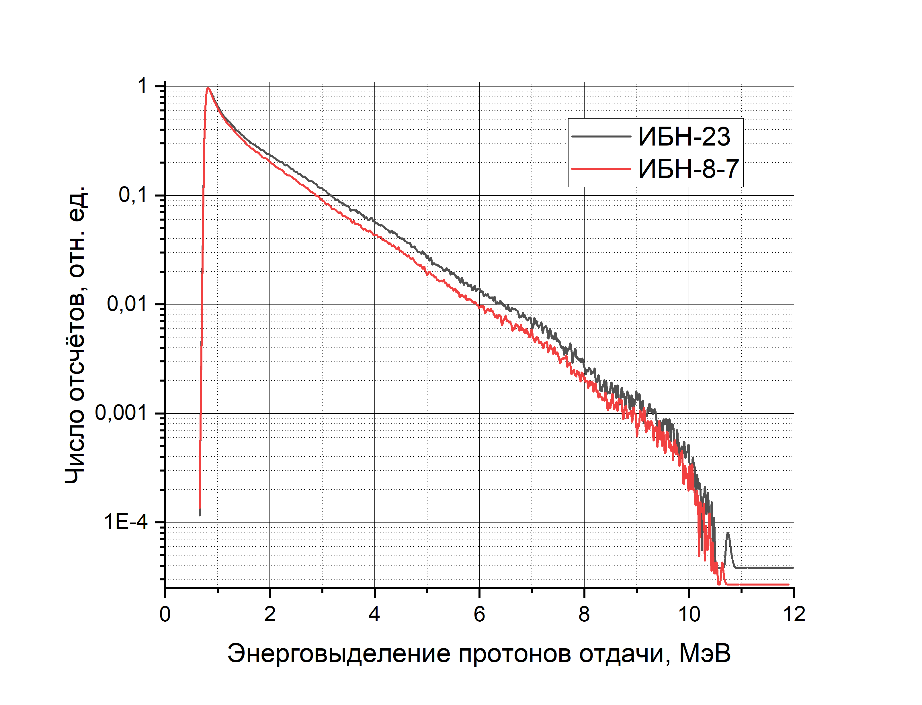
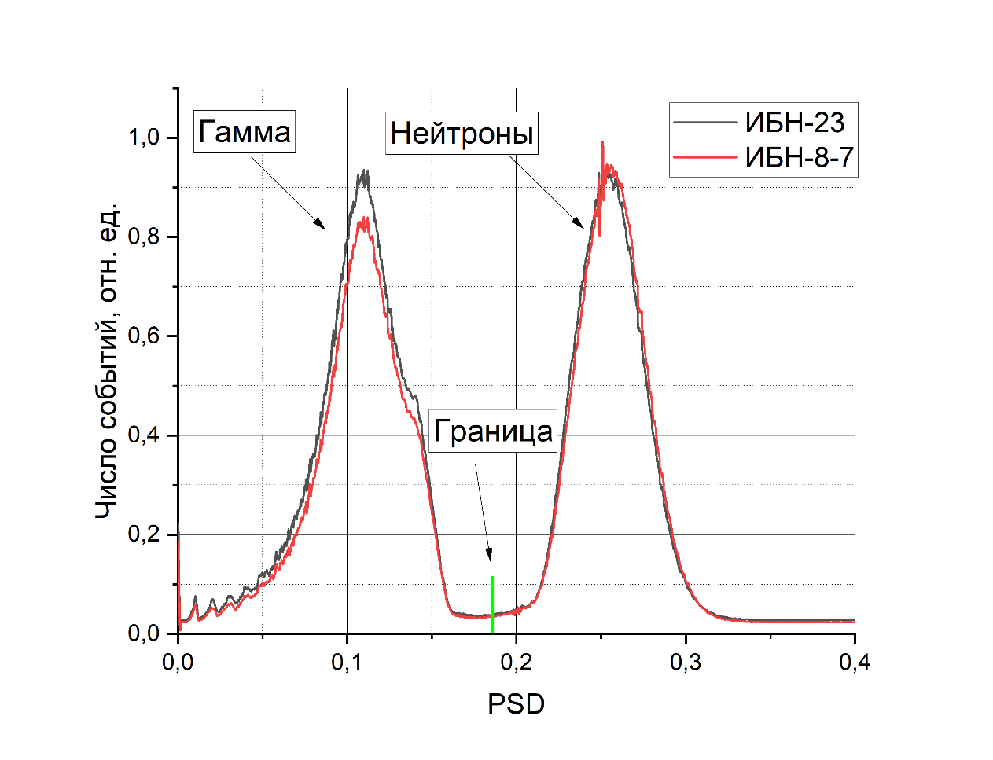
Аппаратурные спектры нейтронов (протонов отдачи) и PSD диаграммы
Аппаратурные спектры нейтронов источников PuBe ИБН-23, ИБН-8-7
PSD диаграммы PuBe источников ИБН-23, ИБН-8-7

Slide 11
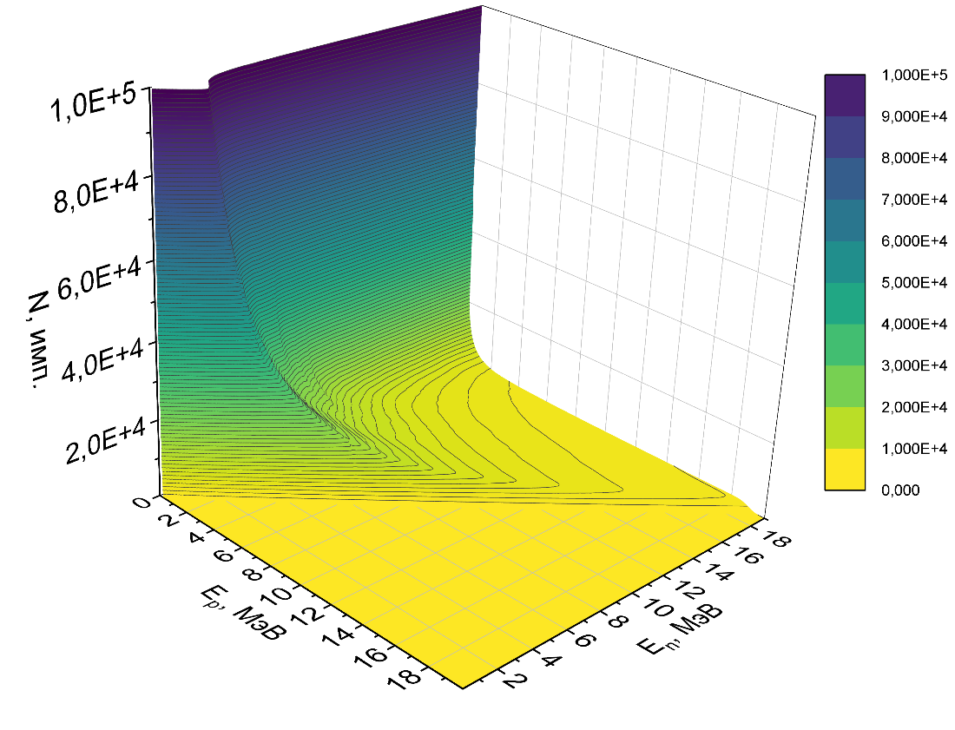
Процедура восстановления спектров нейтронов по результатам измерения аппаратурных спектров
В дискретном случае (для спектрометра ) задача восстановление спектра нейтронов сводится к решению уравнения:
$$N_{i}=\sum_{j}{R_{ij}Φ_{j}}$$
где N_{i} (i=1,2..n) – число отсчетов в i-ом канале экспериментального спектра, Ф_{j} – флюенс нейтронов в j-ом энергетическом интервале, R_{ij} – элемент матрицы – отклик i-ого канала на нейтроны в j-ом энергетическом интервале.
Для восстановления спектра в работе применен итерационный алгоритм GRAVEL, имеющий вид:
$Ф_{j}^{K+1}=Ф_{j}^{K}\exp\left(\frac{\sum_{i}{W_{ij}^{K}ln⁡(}\frac{N_{i}}{\sum_{j^{′}}{R_{ij^{′}}Ф_{j^{′}}^{K}}})}{\sum_{i}{W_{ij}^{K}}}\right)$;
где $W_{ij}^{K}=\frac{R_{ij}Ф_{j}^{K}}{\sum_{j′}{R_{ij′}}Ф_{j′}^{K}}∗\frac{N_{i}^{2}}{σ_{i}^{2}}$ – весовая функция. N_{i} – число отсчетов в i-ом канале экспериментального спектра, R_{ij} – элемент матрицы откликов, в которой в соответствие i-ому интервалу спектрометра (энергии протонов отдачи) ставится в соответствие j-ый энергетический интервал (энергии нейтронов), $σ_{i}^{ }$ = $\sqrt{N_{i}}$, i=1…n, j=1…m; $Ф_{j}^{K}$ – флюенс нейтронов в j-ом энергетическом интервале после K-ой итерации. Начальное приближение спектра Ф⁰ является константой.
Трехмерное представление матрицы откликов с шагом 0.1 МэВ. Число нейтронов в каждой энергетической группе равно 10⁸. Каждый элемент матрицы «размыт» по нормальному закону с энергетическим разрешением σ, равным 0.022*$\sqrt{E}$+0.01. Матрица смоделирована в Geant4.

Slide 12
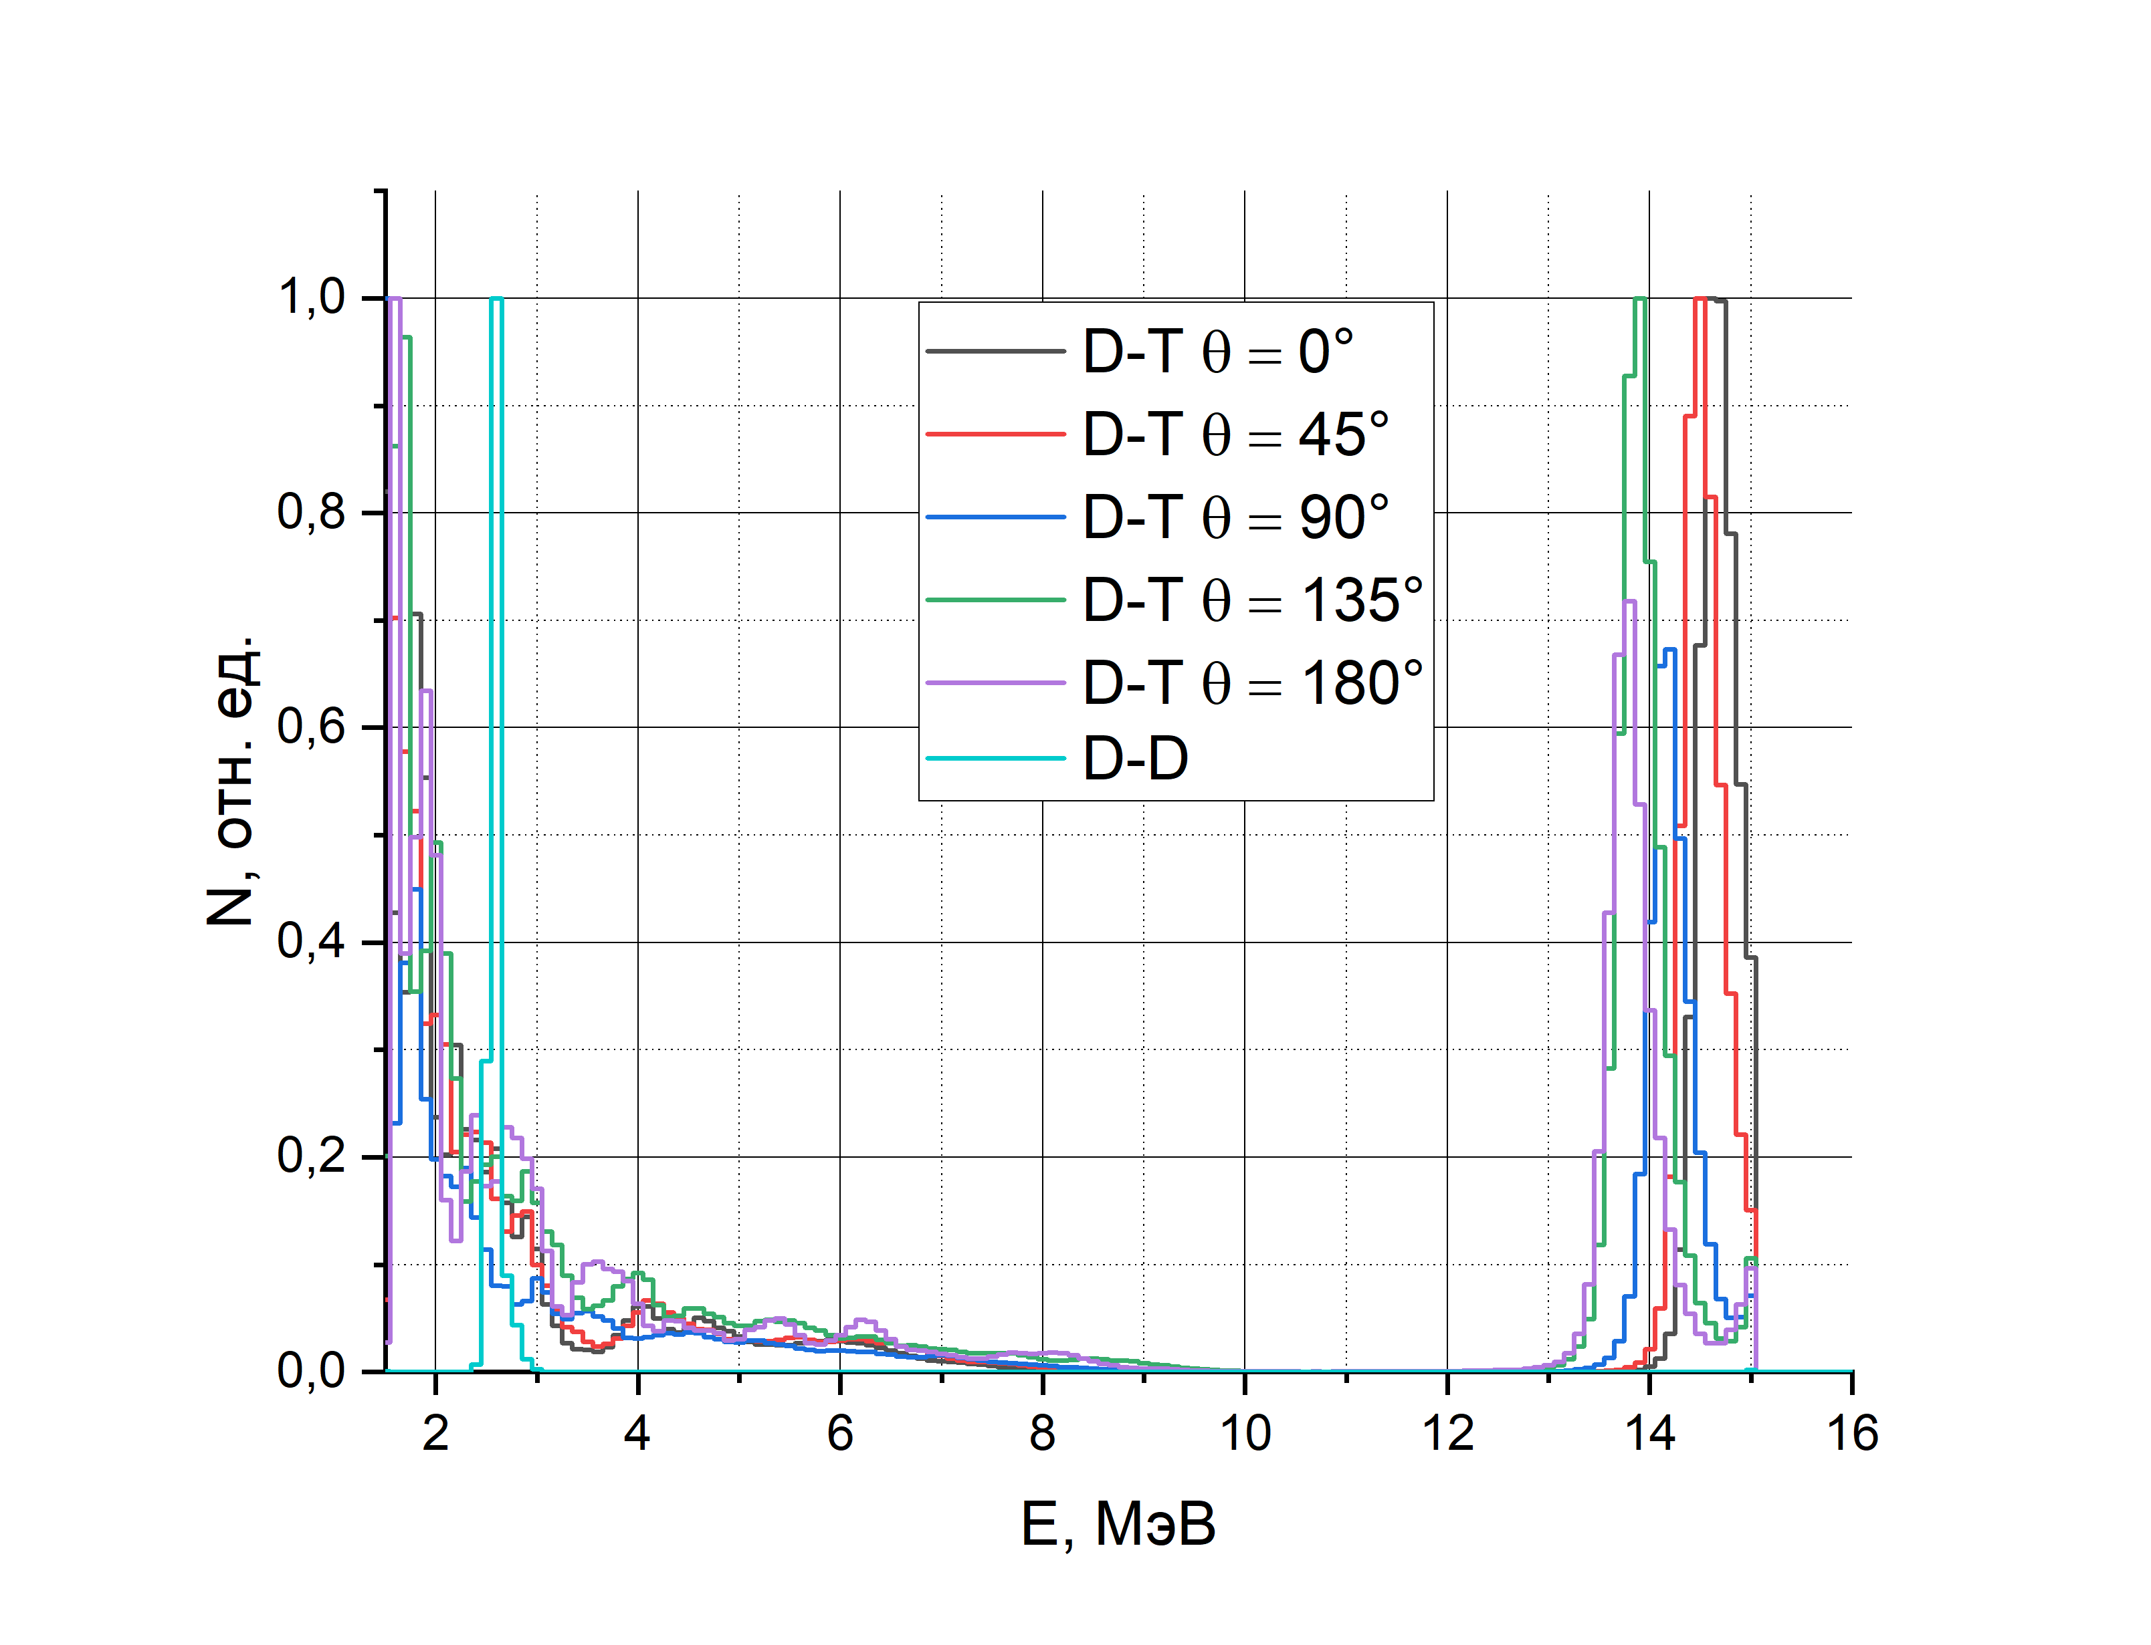
Восстановленные спектры генераторов нейтронов
Спектр | Расчётная (теоретическая) энергия нейтрона, МэВ | Восстановленная энергия нейтрона, МэВ
D-T 0° | 14.63 | 14.7±0.3
D-T 45° | 14.46 | 14.5±0.3
D-T 90° | 14.05 | 14.1±0.3
D-T 135° | 13.66 | 13.9±0.3
D-T 180° | 13.50 | 13.8±0.3
D-D 0° | 2.78 | 2.6±0.2
Спектры нейтронов ИНГ-07Т, ИНГ-07Д

Slide 13
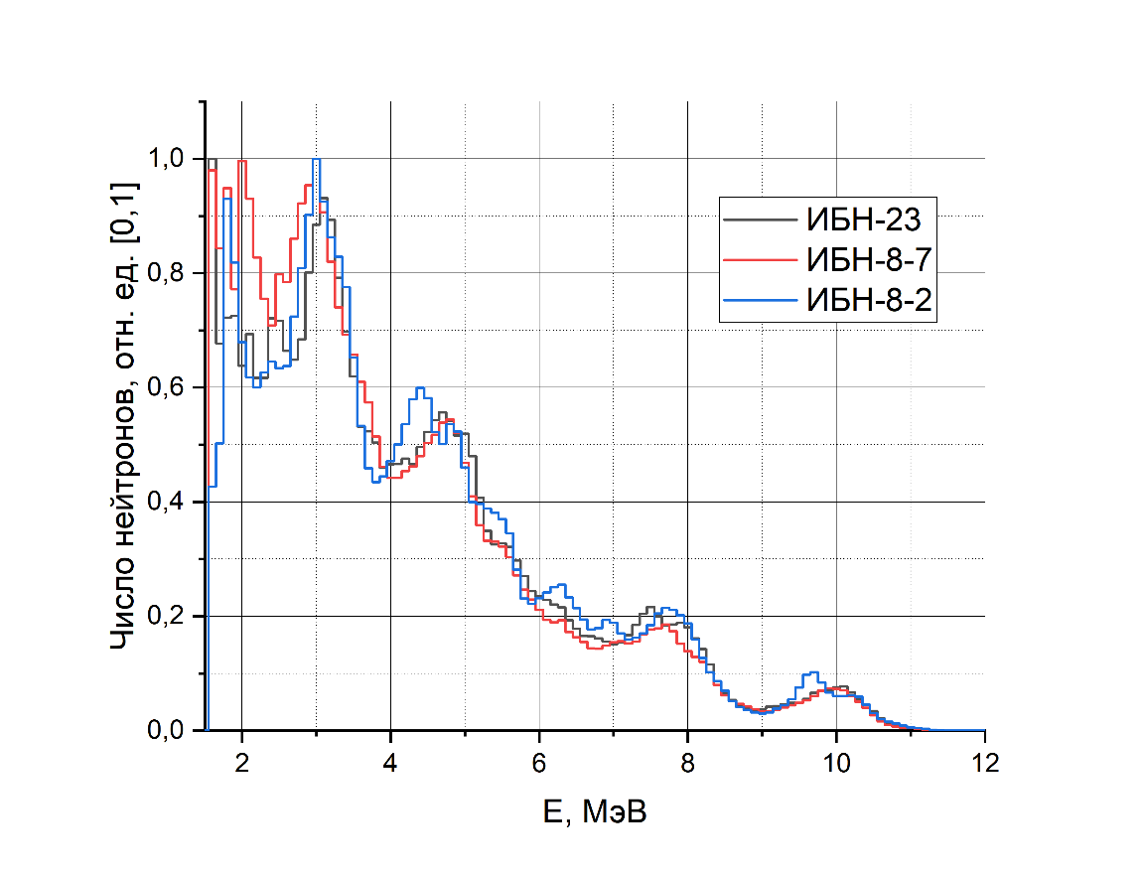
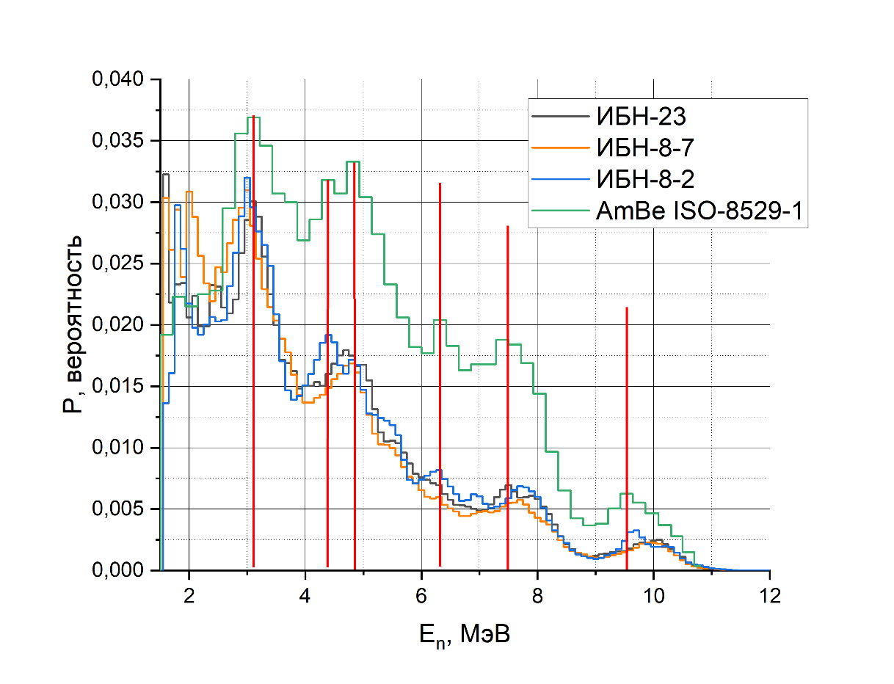
Восстановленные спектры радиоизотопных источников на основе PuBe
Спектры нейтронов радиоизотопных PuBe источников нейтронов ИБН-23, ИБН-8-7, ИБН-8-2
Вероятностные спектры нейтронов радиоизотопных PuBe источников нейтронов ИБН-23, ИБН-8-7, ИБН-8-2 и спектр эталонного AmBe источника (ISO-8529-1)
Не найдено эталонного спектра PuBe источника, аналогичного приведенному на рисунке справа спектру ²⁴¹AmBe из ISO-8529-1, поэтому сравнение восстановленных спектров с эталонными можно провести только по энергетическим особенностям, но не по их вероятностному распределению. Несовпадение энергетических особенностей восстановленных спектров в сравнении с эталонным составляет не более 5%.

Slide 14
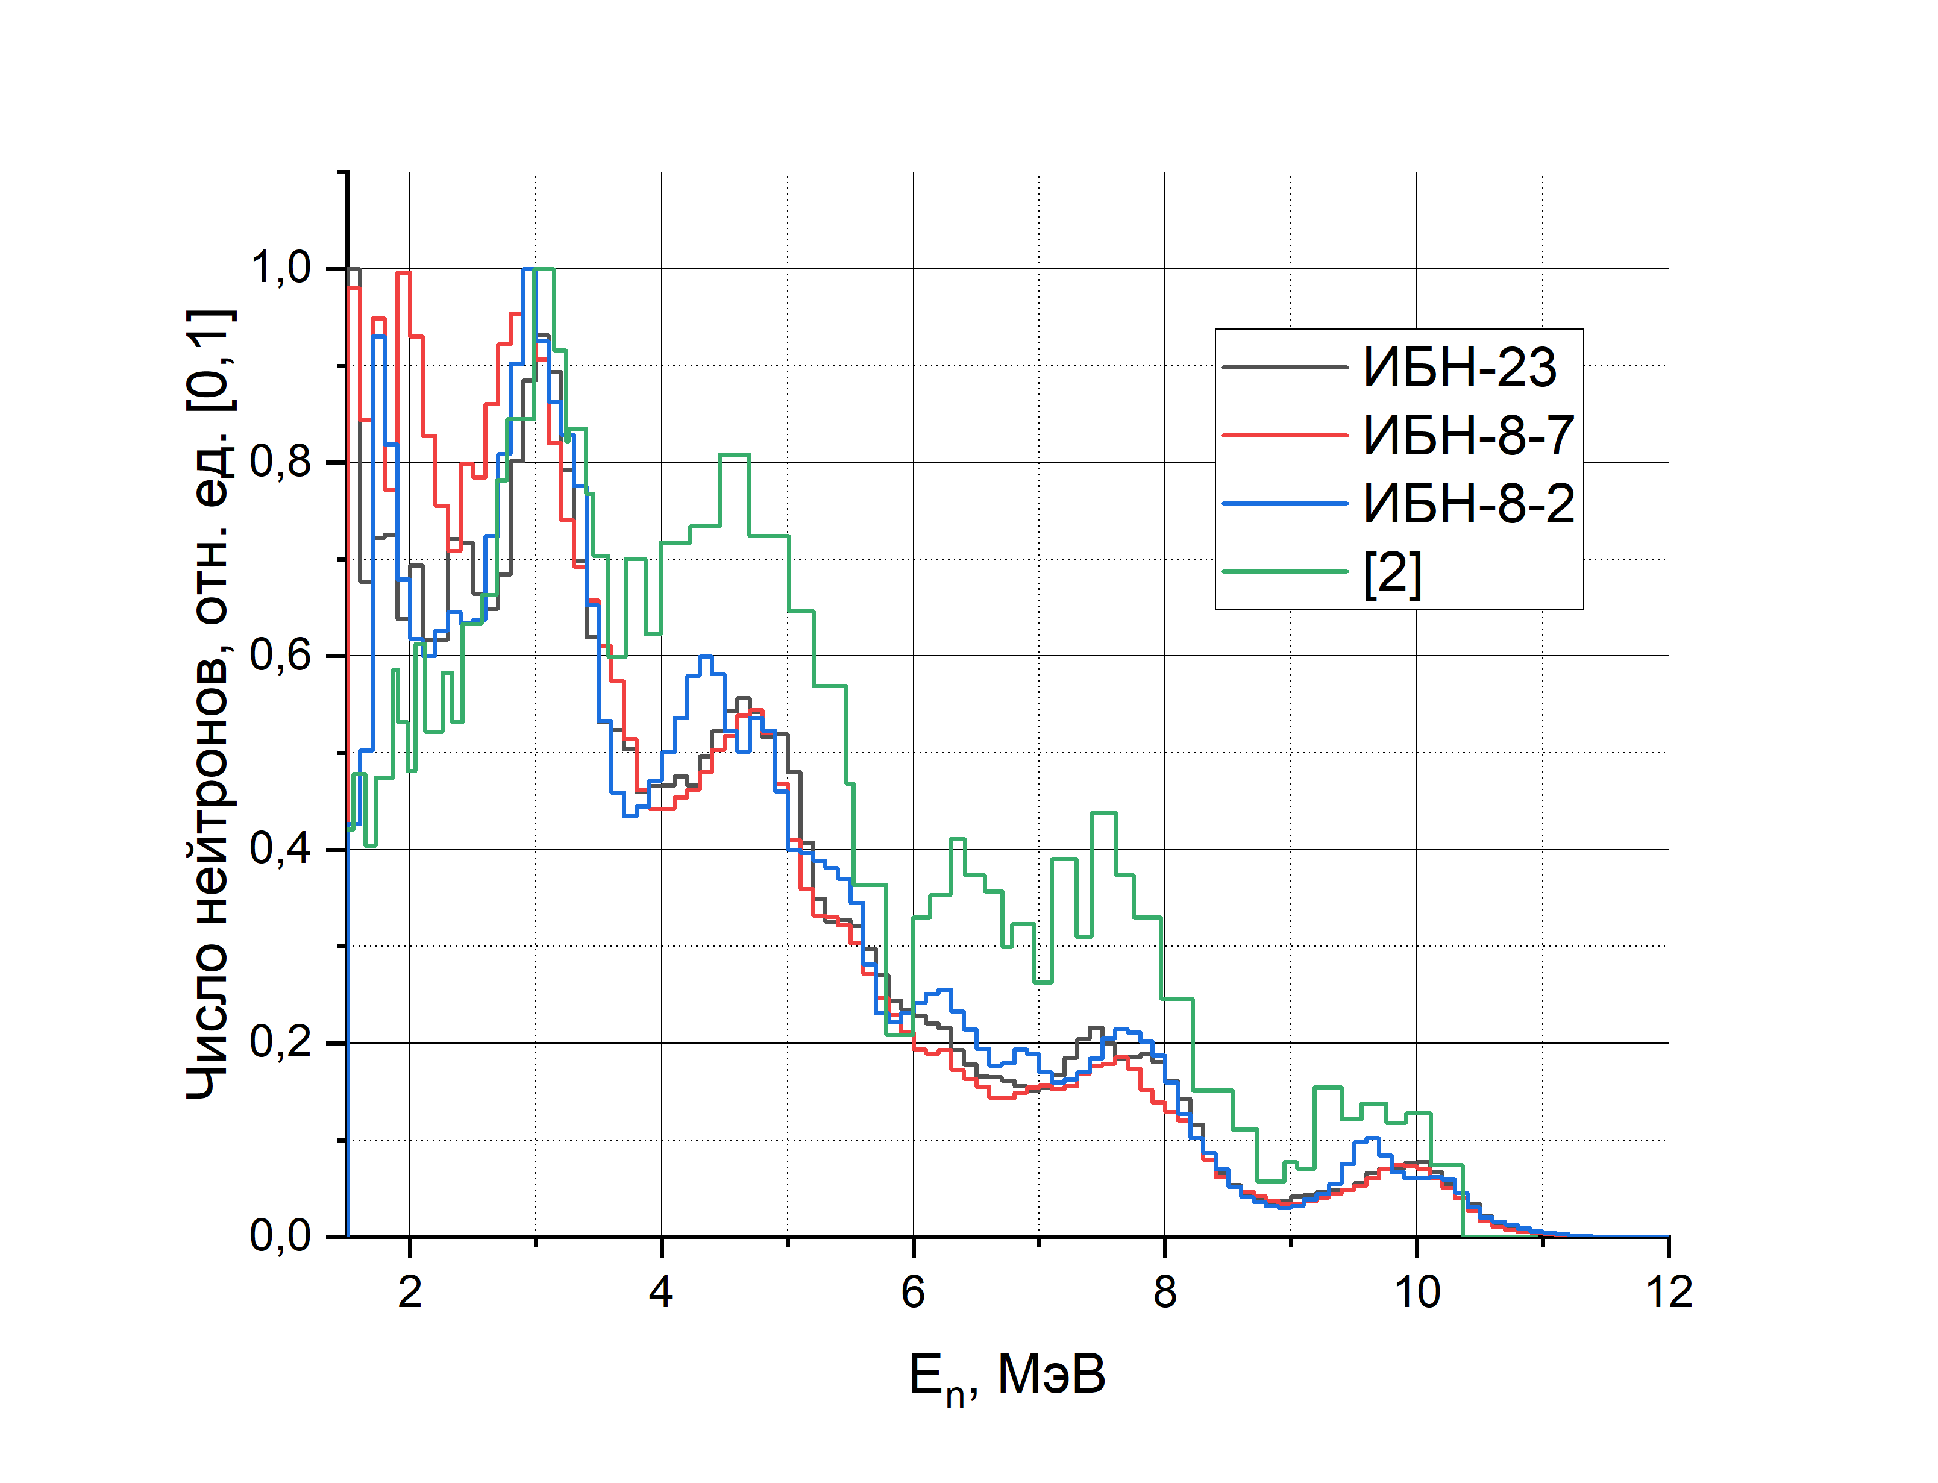
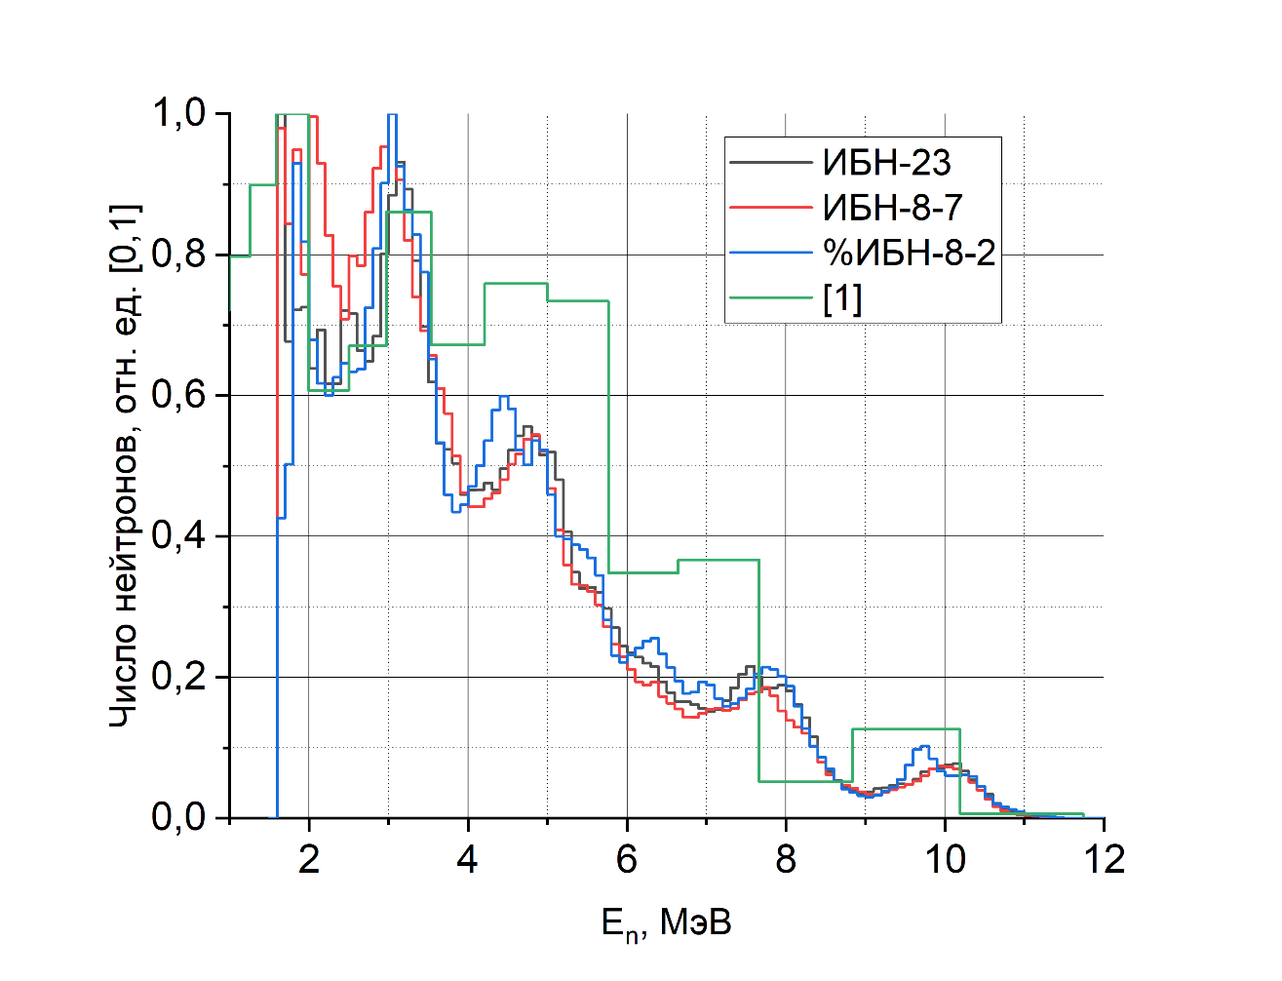
Восстановленные спектры источников PuBe в сравнении с источниками литературы
[1]. R.V. Griffith et. al. Multi-Technique Characterization of Neutron Fields from Moderated ²⁵²Cf and ²³⁸PuBe sources. Lawrence Livermore Lab. 1977
[2]. Абрамов А.И., Казанский Ю.А., Матусевич Е.С. Основы экспериментальных методов ядерной физики. М.Энергоатомиздат, 1985. – 488 с.

Slide 15
Основные результаты
Проведены измерения аппаратурных спектров нейтронного излучения от генераторов нейтронов и радиоизотопных PuBe источников нейтронов на площадках НИЯУ МИФИ и АО «СНИИП детектором на основе монокристаллического стильбена с возможностью нейтрон-гамма разделения
С помощью смоделированной в Geant4 матрицы откликов и измеренных аппаратурных спектров восстановлены энергетические распределения вышеуказанных источников нейтронов
Ошибка определения энергии D-T нейрона при восстановлении составила порядка 4%, D-D нейтрона – порядка 15%
Оценить корректность формы восстановленных спектров радиоизотопных источников нейтронов не представляется возможным ввиду отсутствия эталонного спектра PuBe источника. Тем не менее, с помощью эталонного источника AmBe возможно оценить энергетические особенности. Несовпадение энергетических особенностей восстановленных спектров в сравнении с эталонным (AmBe) составляет не более 5%.
Не наблюдается существенных различий между восстановленными спектрами PuBe на основе Pu-238 и Pu-239.

